Slide 1

Graffiti
Tematická oblast | ESV Komunikace vizuálního umění se znakovými systémy uměleckých a společenských oborů
Datum vytvoření | 6. 8. 2013
Ročník | 2. ročník
Stručný obsah | Žáci navrhnou prostor a jeho dekoraci formou graffiti
Způsob využití | Na základě díla autora současného umění, studenti vypracují vlastní výtvarný projekt. Odpovědi na konci prezentace.
Autor | Mgr. Lenka Tutschová
Kód | VY_32_INOVACE_37_ETUT07
Gymnázium a Jazyková škola s právem státní jazykové zkoušky Zlín

Slide 2
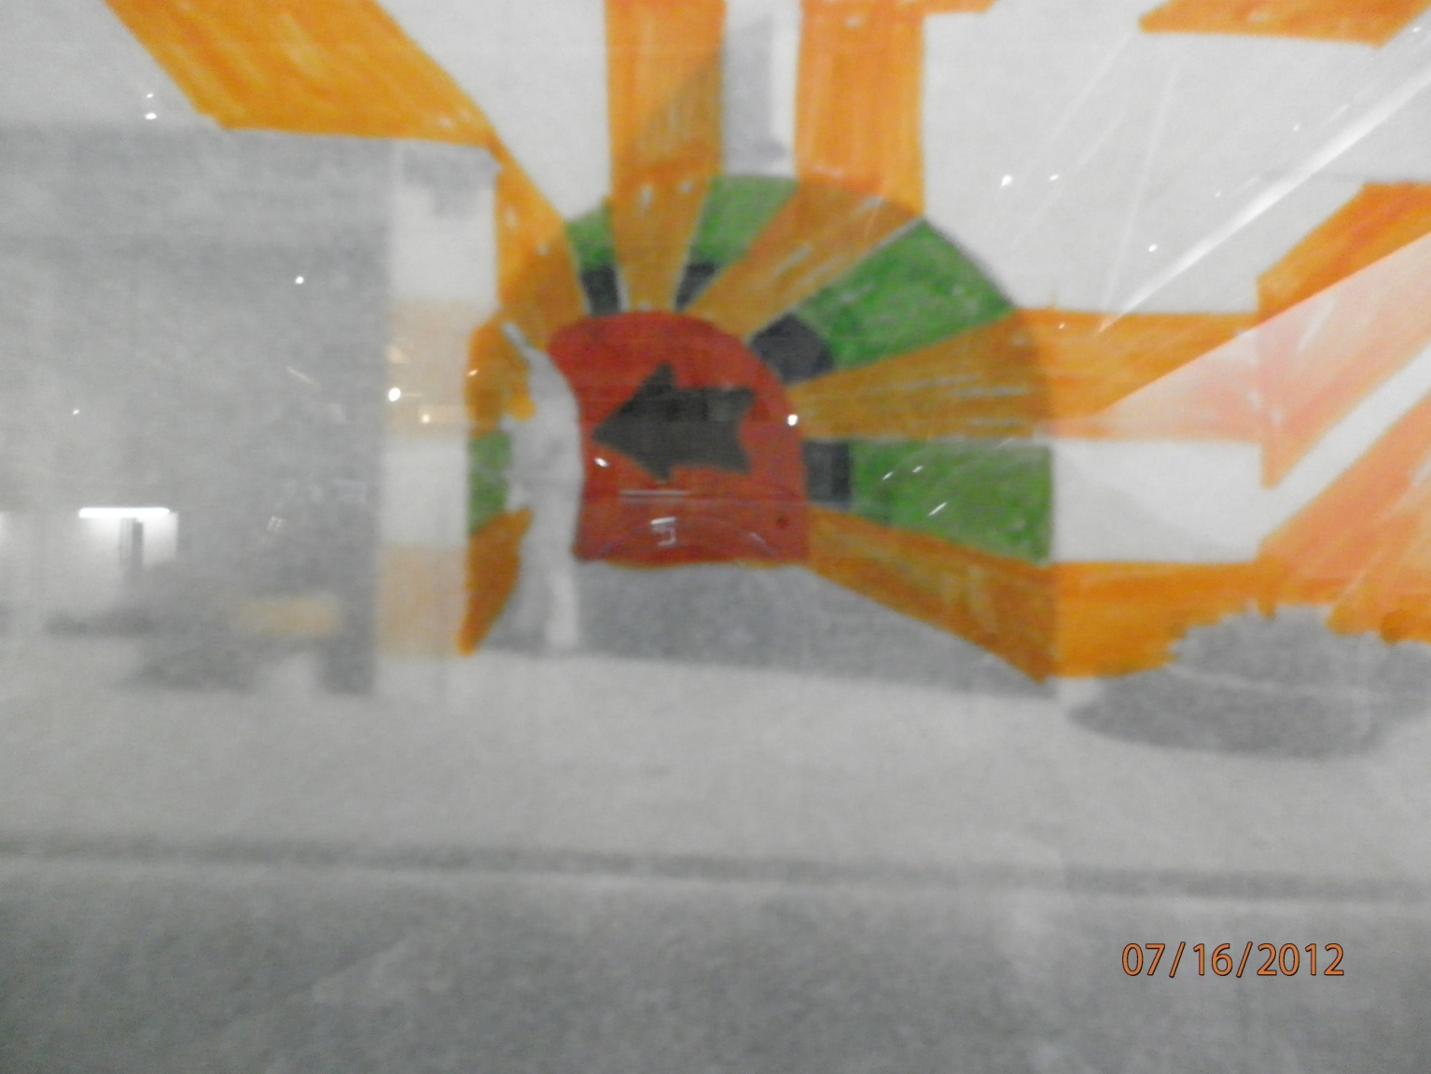

Slide 3
Jakou technikou je vytvořen předcházející obraz?
Co je podle vás na něm zobrazeno?
Následující obrázek vám napoví víc.

Slide 4
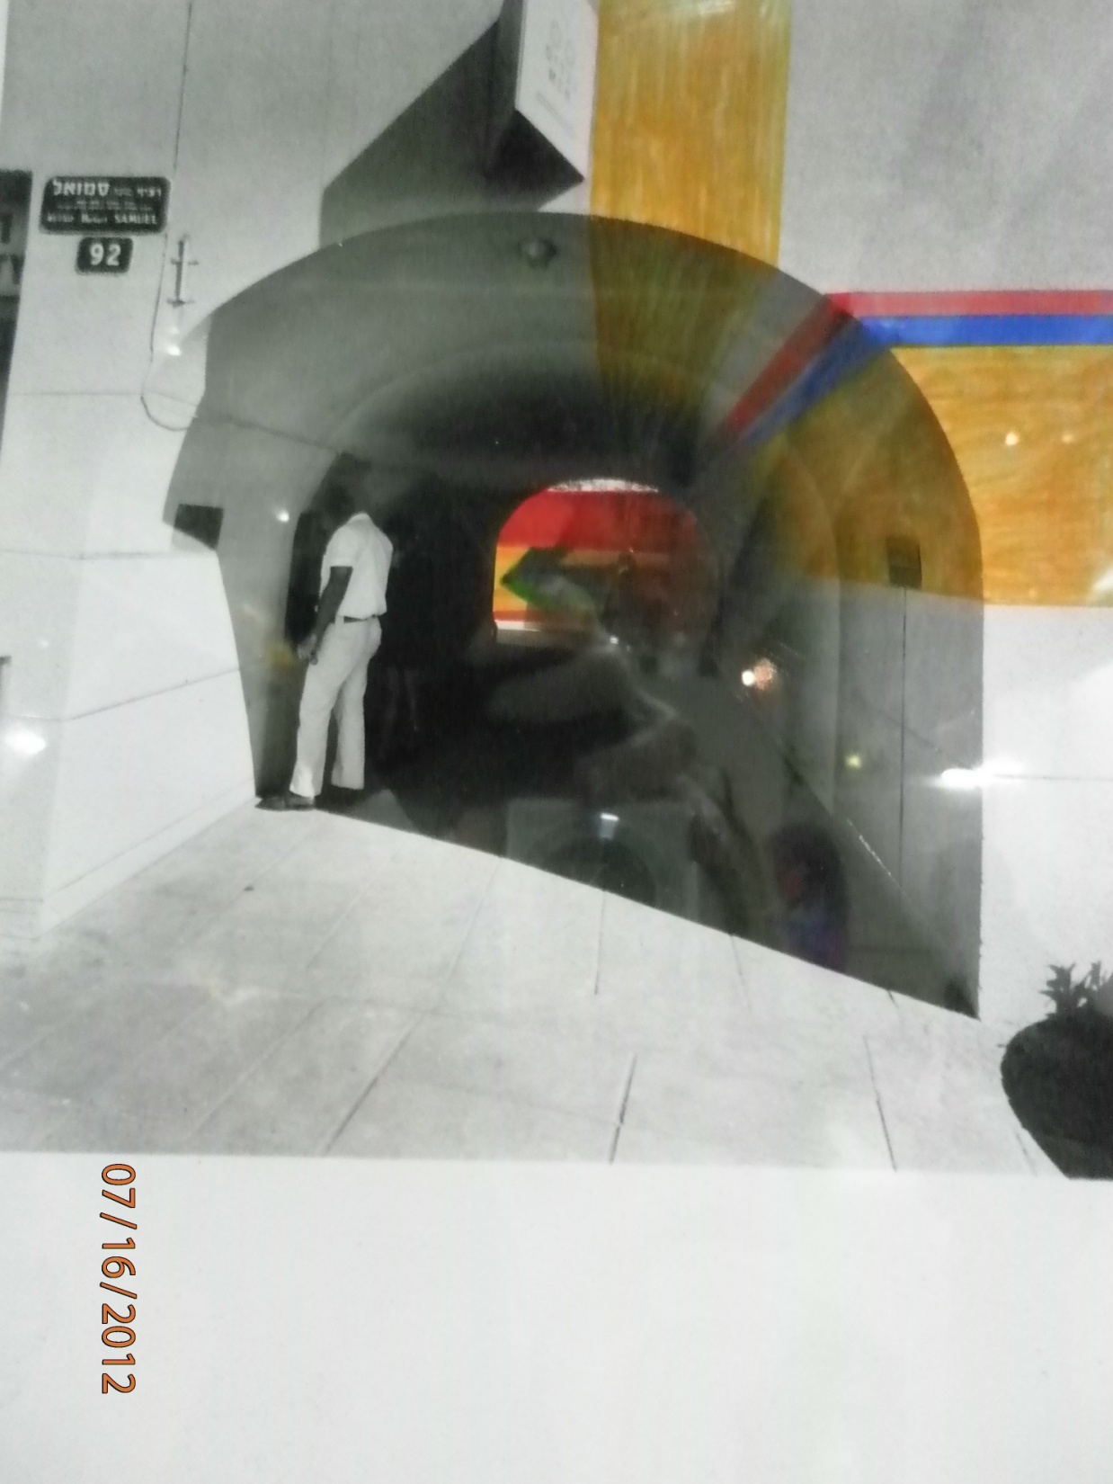

Slide 5
Co je to „graffiti“?
Setkali jste se s tímto typem tvorby v okolí vašeho bydliště?
Proč lidé tvoří tímto způsobem?
Jaký je postoj společnosti ke graffiti a jejím tvůrcům?

Slide 6
Proč umělec pomaloval podchod na obrázku?
Jaká místa byste ozdobili vy? (nemusí se jednat jen o ulice, ale i prostředí nemocnic, škol, úřadů,…)
Navrhněte místo, které byste přetvořili.
Co byste chtěli vaším obrazem sdělit nebo jaký pocit byste chtěli v divákovi vyvolat?

Slide 7
Připravte si kresbu a nebo fotografii místa, kam byste chtěli umístit graffiti. Vymyslete způsob a účel umístění obrazu, tak abyste byli schopní vysvětlit váš záměr a sdělení divákovi.
Pomůcky: fotografie, fotokopie, papír A3 - A2, tužka, tempery, akvarely, štětec, pravítko

Slide 8
Jakou technikou je vytvořen předcházející obraz?
Velkoplošná malba
Co je podle vás na něm zobrazeno?
Abstraktní, nefigurativní malba
Následující obrázek vám napoví víc.

Slide 9
Co je to „graffiti“?
vyhledat na Wikipedii
Setkali jste se s tímto typem tvorby v okolí vašeho bydliště?
Volná odpověď
Proč lidé tvoří tímto způsobem?
Zviditelnění, vyjádření osobního postoje
Jaký je postoj společnosti ke graffiti a jejím tvůrcům?
Volná odpověď

Slide 10
Proč umělec pomaloval podchod na obrázku?
Ozvláštnění prostoru
Jaká místa byste ozdobili vy? (nemusí se jednat jen o ulice, ale i prostředí nemocnic, škol, úřadů,…)
Volná odpověď
Navrhněte místo, které byste přetvořili.
Volná odpověď
Co byste chtěli vaším obrazem sdělit nebo jaký pocit byste chtěli v divákovi vyvolat?
Volná odpověď

